Slide 1
Gestão da Mudança e Cultura Organizacional
Solange Pose

Slide 2
Ementa
Conceito de cultura organizacional. Formação e desenvolvimento da cultura. Impactos da cultura nos resultados da empresa. Cultura, estratégia e modelos de gestão. Clima organizacional. Diagnóstico e mudança cultural. Metodologias de gestão da mudança.

Slide 3
Conteúdo
Cultura organizacional
Cultura, estratégia e estilo de liderança
Diagnóstico da cultura
Clima Organizacional
Gestão da mudança;
Gestão dos Stakeholders
Metodologias de gestão da mudança

Slide 4

Critério de avaliação
30% referente às participações em sala de aula nas atividades em grupo e da apresentação dos estudos de casos no dia 23/03;
70% referente à avaliação individual, sob a forma de prova, a ser realizada após o término da disciplina.

Slide 5
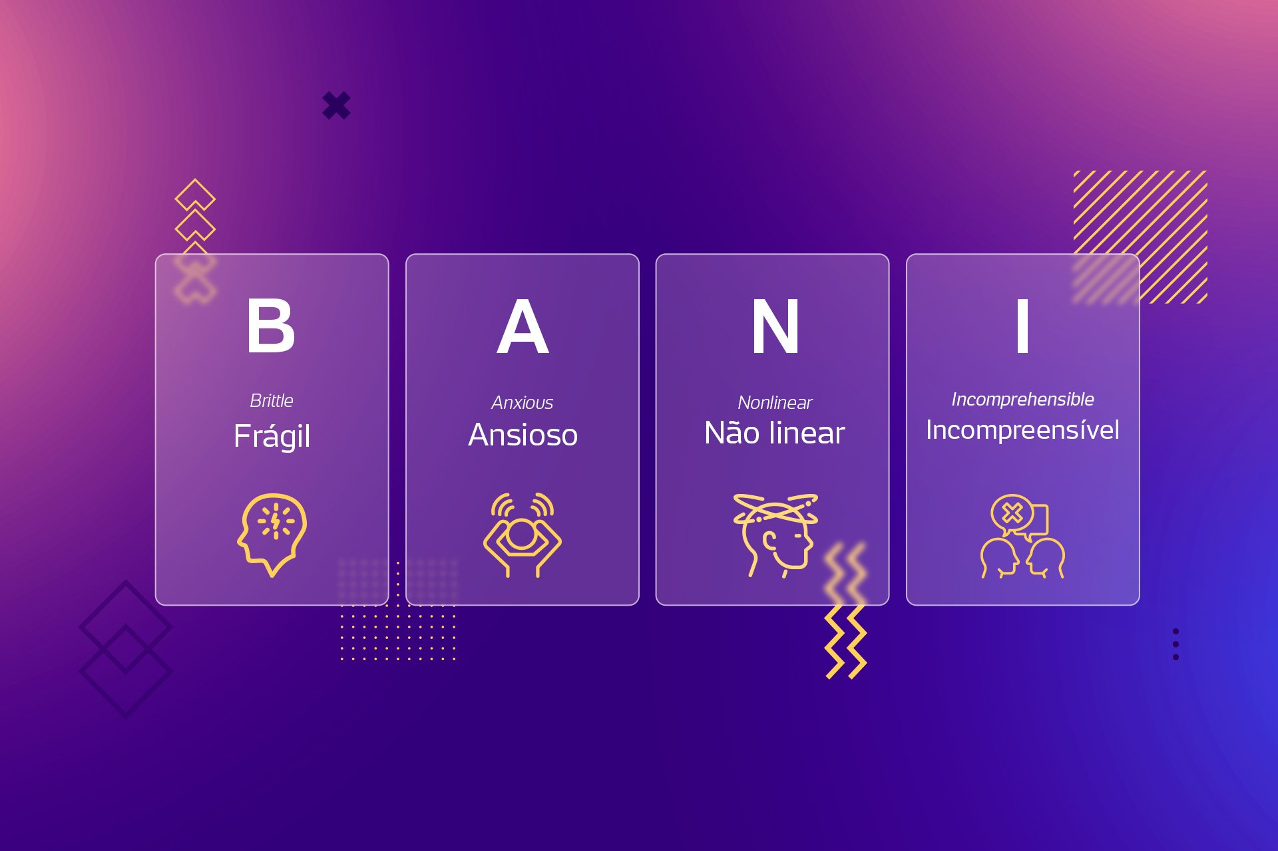
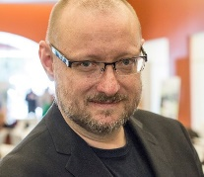
Atual contexto
Jamais Cascio
Créditos da imagem: UOL EdlTech

Slide 6
Atual contexto
Tudo pode mudar (planos A, B e C);
Ter um propósito claro;
Como quer ser reconhecido no futuro.

Slide 7
Atual contexto
Decisões rápidas;
Ágil para refazer caminhos;
Cada um de nós precisa desenvolver meios para lidar com ela (empatia, mindfulness, segurança psicológica ...).

Slide 8
Atual contexto
Carreiras sem etapas lineares;
Não temos controle daquilo que está por vir;
Estar disposto a enxergar outros e novos caminhos para realizar nossas tarefas;
Colocar foco;
Atividades com seus pontos fortes > produtividade.

Slide 9
Atual contexto
Lidar com informações contraditórias;
Autoconhecimento;
Desenvolver habilidades para navegar em tanta inconstância, intuição, experimentação e “aprender a aprender”.

Slide 10
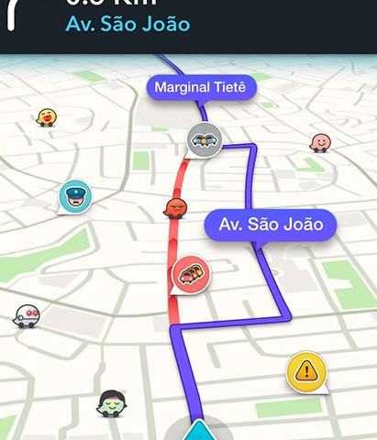
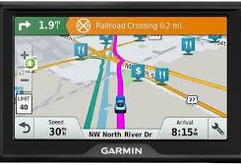
Modelo mental

Slide 11


Slide 12
Cultura para negócios futuros
Negócios tradicionais
Negócios empoderados por uma cultura digital
controle excessivo
colaboração e autonomia
medo de falhar
oportunidade de aprender
aprendizagem pontual
experiência contínua
processos anuais
processos curtos
liderança de cima para baixo
equipes movidas a objetivos
horário trabalho rígido
flexibilidade e prazer profissional
escritório
espaço virtual
tecnologia como um departamento
tecnologia no centro de tudo
ausência de segurança psicológica
presença de segurança psicológica

Slide 13
2024: prioridades em gestão de talentos
6 Tendências
IA e os recrutadores
2. IA e os candidatos
3. Contratação de profissionais de início de carreira: contratações no ensino médio técnico e no nível universitário trazendo profissionais com salários mais baixos e com novas ideias. Ampliando a busca em todas as universidades (DE&I). Os processos seletivos não só valorizando os títulos acadêmicos, mas as competências.
Fonte: Talent Acquisition Trends Report, 2024.

Slide 14
2024: prioridades gestão de talentos
6 Tendências
4. Contratação de habilidades: não é onde você esteve é o que você sabe e o que pode fazer. Ampliar mais do que a formação ou não. Escolher não só profissionais para as competências atuais e sim as futuras . Contratar temporários que tragam competências para momentos de crescimento e de mudanças.
5. Empatia recupera a importância: liderança empática
6. Mudar ou ressignificar: mudança no formato de trabalho remoto, híbrido e o presencial. Movimento para o presencial.
Fonte: Talent Acquisition Trends Report, 2024.
Notes:
Nã

Slide 15
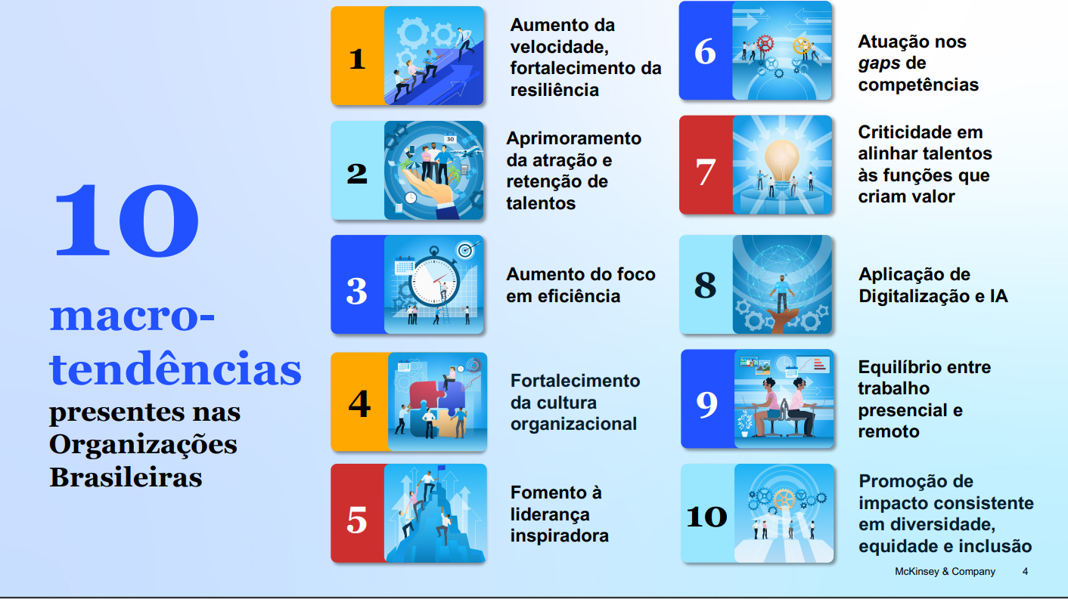
10 macrotendências: moldando as organizações brasileiras
Em outubro de 2023, a McKinsey entrevistou mais de 350 lideranças de organizações de médio e grande portes, compreendendo 14 indústrias e todas as regiões brasileiras, com objetivo de identificar as principais mudanças organizacionais que as empresas nacionais estão enfrentando, os desafios embutidos e como as organizações estão reagindo a elas. Nossa pesquisa complementa um panorama global que entrevistou 2.500+ líderes e foi desenvolvida pela prática de Pessoas, Organização e Performance da McKinsey.
Fonte: McKinsey@Company , out/2023;
Notes:
Nã

Slide 16

Metáfora do jardineiro
Pense na organização como um jardim. Todo jardim tem um propósito;
No jardim, existem diferentes plantas crescendo, mas juntas, todas essas plantas estão cumprindo o propósito do jardim.
Cada planta precisa de coisas diferentes, quem garante que cada planta receba o que precisa é o jardineiro;
O jardineiro tem o papel de cuidar e compreender as necessidades de cada planta única e criar os pré-requisitos certos para o desenvolvimento, sem se esquecer de todo o jardim.
Créditos da imagem Pixabay
Fonte: Pia-Maria Thorén.

Slide 17
Metáfora do jardineiro
O solo é como a cultura de uma empresa - se não for adequado para as plantas, elas não crescerão também.
Não podemos forçar a sementinha a crescer, podemos dar os pré-requisitos certos e o ambiente certo.
Créditos da imagem Pixabay
Fonte: Pia-Maria Thorén.

Slide 18

Metáfora do jardineiro
Créditos da imagem Pixabay
E se não crescer, precisamos lidar com isso;
Precisamos descobrir o porquê e tentar mudar as condições, talvez plantá-la em outra parte do jardim onde as condições sejam mais adequadas para esse tipo de planta;
Se nada ajudar, temos que ajudar a plantar em outro jardim. Existem sementes que nunca crescerão, independentemente do que façamos.
Fonte: Pia-Maria Thorén.

Slide 19
Motivação 3.0
Recompensa
Extrínseca
Recompensa Intrínseca
*Dan Pink; Drive: The Surprising Truth about What Motivates Us

Slide 20
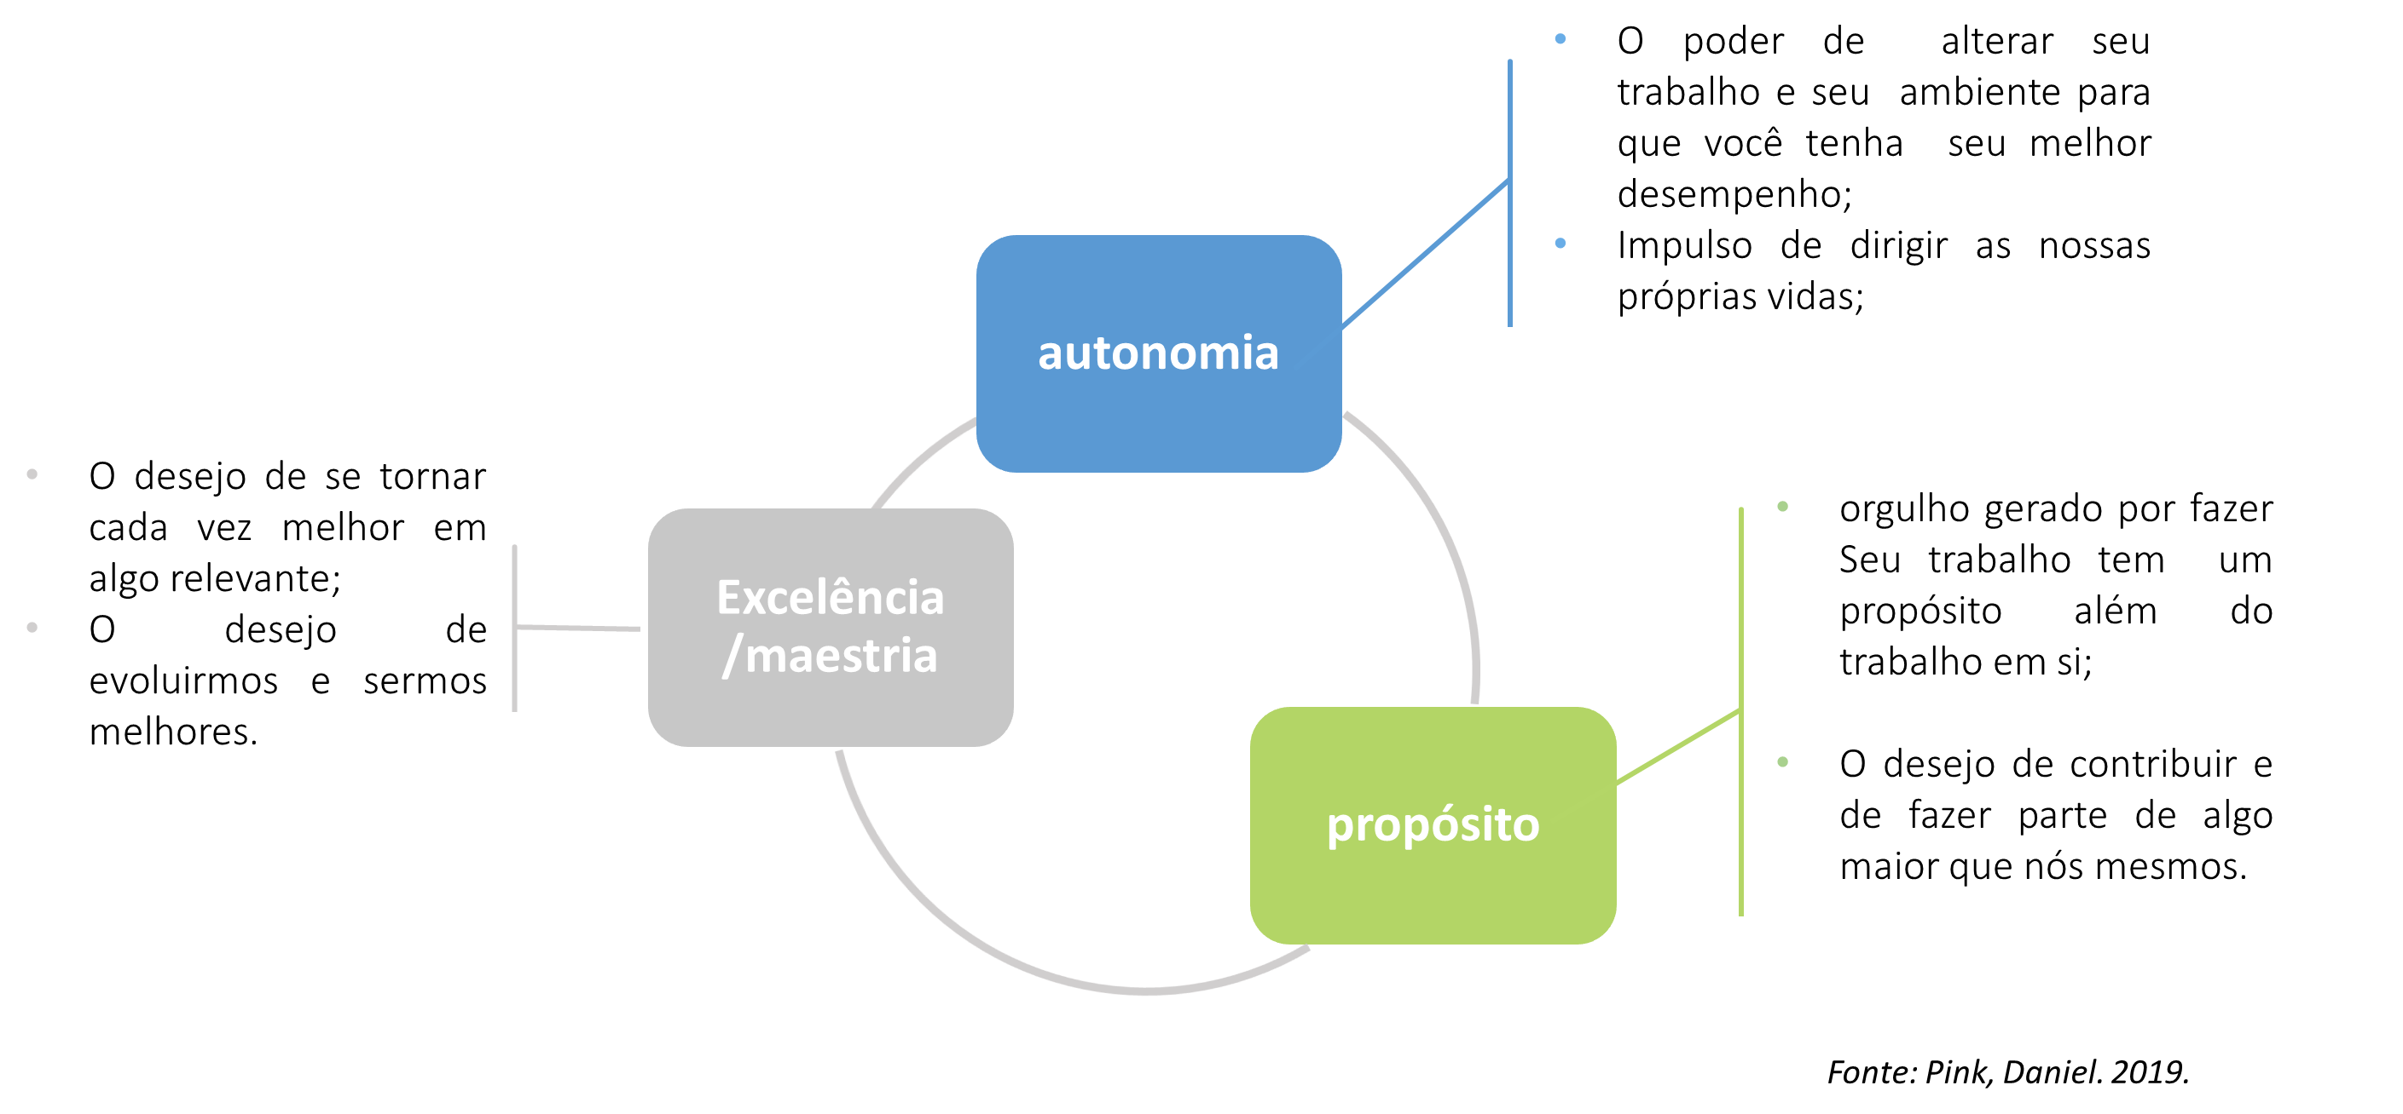
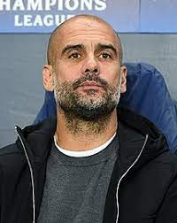
Motivação 3.0
“Melhorar é essencial nos esportes. O seu adversário também tem esta postura. Precisamos sempre fazer o melhor.”
Pep Guardiola
“Eu sou a minha carreira porque estou fazendo o que eu gosto.”

Slide 21
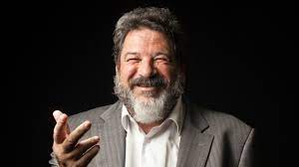
“Ninguém fica num local apenas por causa do salário, mas sua permanência é também pela capacidade de enxergar a finalidade do que faz do reconhecimento que obtém do bem-estar que sente quando seu trabalho é valorizado e se percebe ali a possibilidade de futuro conjunto.
Mario Sergio Cortella

Slide 22
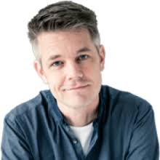
Moving motivators
Moving Motivators está ligada diretamente aos motivadores intrínsecos. A construção desta ferramenta foi pensada por Jurgen Appelo justamente para apoiar no autoconhecimento, permitindo que cada pessoa possa identificar quais são os seus motivadores e também identificar quais fatores motivam as demais pessoas do ambiente corporativo.
Jurgen, criou 10 motivadores e os representou através de cartas. Cabe informar, que cada pessoa, via de regra, possui todos os motivadores em maior ou menor grau. Este grau pode aumentar ou diminuir conforme o nível de autoconhecimento e momento de vida desta pessoa.
MAIS IMPORTANTE
MENOS IMPORTANTE
CARTA X
CARTA X
CARTA X
CARTA X
CARTA X
........
Aluna FGV : Ana Cristina Godoy
Notes:
https://management30.com/practice/moving-motivators/

Slide 23
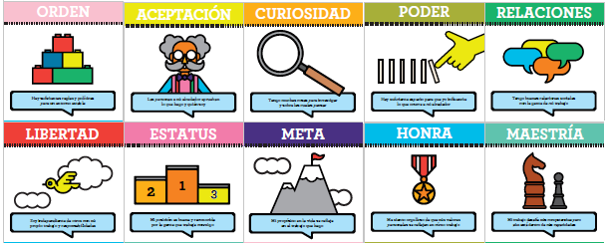
Cartas motivação
Ordem: “Existem regras e políticas suficientes para um ambiente estável”. Ambiente estável, regras e procedimentos definidos. Segurança, organização e estabilidade são as palavras chaves para este fator motivador.
Aceitação: “As pessoas ao redor aprovam o que eu faço e como eu sou”. Ser aceito no ambiente onde está inserido é pré-requisito, sendo um forte fator motivacional.
Curiosidade: “Tenho muitas coisas para investigar e pensar”. Pessoas relacionadas a este motivador possuem grande aptidão para atividades de pesquisa, análise e investigação.
Poder: “Há espaço suficiente para eu influenciar o que acontece ao meu redor”. Neste motivador, as pessoas gostam de ser ouvidas ou que sua opinião seja respeitada, tenha relevância no ambiente de contexto. O valor de suas atitudes e opiniões é um fator motivacional fundamental.
Relação: “Tenho bons contatos sociais com as pessoas no meu trabalho”. Sociabilidade é a palavra que define o fator motivador. Também a aceitabilidade e bom relacionamento com os demais integrantes do ambiente onde estão inseridas são fundamentais para que essas pessoas sintam-se motivadas.
Aluna FGV : Ana Cristina Godoy
Notes:
https://management30.com/practice/moving-motivators/

Slide 24
Cartas motivação
Liberdade: “Sou independente dos outros com meu trabalho e minhas responsabilidades”. O principal motivador é a liberdade que o ambiente e a equipe proporcionam para realização de atividades.
Status: “Minha posição é boa e reconhecida pelas pessoas que trabalham comigo”. A motivação é obtida através do reconhecimento da posição ocupada e prestígio alcançado.
Meta: “Meu propósito na vida reflete no trabalho que faço”. As pessoas são motivadas por atingimento metas alinhado ao propósito de vida. O atingimento destas metas traduz-se em orgulho pessoal e profissional.
Honra: “Sinto orgulho de meus valores pessoais refletirem na forma como trabalho”. Pessoas pertencentes a este motivador gostam de ser reconhecidas por suas condutas e virtudes. Estes elementos constituem fatores relevantes para automotivação.
Maestria: “Meu trabalho desafia minha competência, mas ainda está dentro de minhas habilidades”. Os colaboradores sentem-se importantes através da valorização de suas competências, habilidades e aptidões. Sentem-se motivadas por desafios onde possam demonstrar estas capacidades.
Aluna FGV : Ana Cristina Godoy

Slide 25
Regras gerais
1ª) Não existe certo ou errado. A beleza do jogo que releva as diferenças e amplia a visão de como vemos o outro;
2ª) Podemos discordar das terminologias. O importante é que os cartões nos ajudem a explicar como nos sentimos e o que precisamos;
3ª) Ordenar os cartões: direita para esquerda ou vice versa, horizontal e vertical. O grupo escolhe;
4ª) O jogo fica mais fácil de ser aplicado quando usamos a pergunta: “ o que o motiva?”
Appelo, Jurgen. Liderando para a Felicidade, 2020.

Slide 26
Possíveis aplicações
1ª) Conversa líder e liderado: conhecimento sobre os motivadores de cada membro da equipe. Líder conhece os motivadores e investe em ações;
2ª) Reunião com a equipe: os colaboradores escolhem três cartas e explicam os motivos das escolhas . Entendimento das diferenças;
3ª) Em equipe , os colaboradores discutem XX cartas que representem os motivadores da equipe. Definem acordos e compromissos. Tirar foto e colocar no quadro. Elaborar num mapa os resultados da equipe;
4ª) No processo seletivo: solicitar que o candidato escolha XX cartas e explica que situações comprovem estas escolhas. Outra pergunta seria: como você valoriza sua mudança para esta empresa ?;
5ª) Num processo de fusão/mudança de emprego ou de departamento: Como a mudança afeta a motivação das pessoas

Slide 27

Cultura
Organizacional

Slide 28
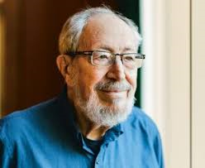
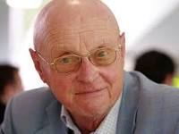
Definições de cultura
“Cultura é um padrão de premissas compartilhadas tacitamente por um grupo de pessoas conforme sua utilidade para solucionar problemas de adaptação externa e integração interna, que tem funcionado adequadamente de modo a ser considerado válido e, consequentemente, ser ensinado aos novos membros como o modo correto de perceber, pensar e sentir em relação a estes problemas.”
Schein (1984)
“Cultura é a programação coletiva da mente que distingue os membros de uma determinada categoria de pessoas das outras.”
Hofstede (1990)
Notes:
“

Slide 29
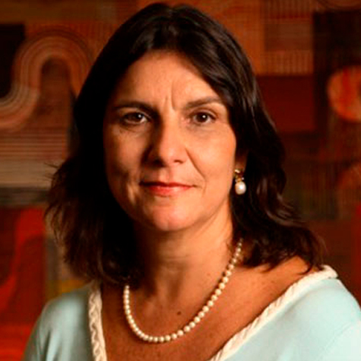
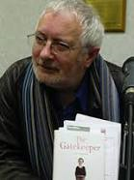
Cultura organizacional
“... o que todo
mundo sabe sem
saber que sabe.”
“É o jeito de ser e de fazer as coisas;”
“É a personalidade da empresa;”
Betânia Tanure
Terry Eagleton.
Professor da Universidade de Oxford

Slide 30
Cultura organizacional
“A cultura é um sistema de crenças (como as coisas funcionam) e valores (o que é importante) compartilhados (vivenciado por todos) e que interagem com (penetrações nos sistemas e subsistemas) as pessoas, as estruturas e mecanismos de controle para produzir (efeitos) as normas de comportamento características daquela organização (como fazemos as coisas por aqui).”
Paulo C. Moura
Cultura → cultivo

Slide 31
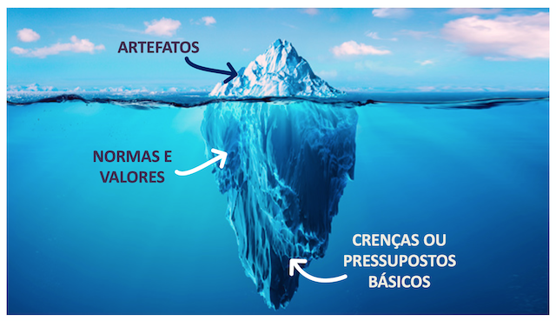
Schein
Artefatos: “ o que vemos” - a forma como as suas instalações estão organizadas; seus rituais formais e informais (o modo como seus colaboradores se vestem, o formato das reuniões etc.);
Normas e Valores: “o que eles dizem” - são as regras escritas e não escritas que fazem com que os membros de uma empresa saibam o que é esperado deles;
Crenças e Pressupostos: “o que eles acreditam profundamente” - é o coração do sistema, sua essência, aquilo que move a empresa; seus elementos raras vezes são articulados de maneira explícita, pois estão além do nível de consciência. Conhecer a história da empresa e dos fundadores.

Slide 32


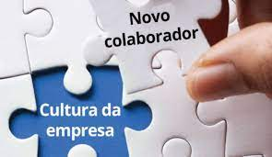
Fit cultural
Fonte: Você RH 11/2022
Notes:
http://match.peopleoriented.com.br/researches/SolangePose

Slide 33
Cultura organizacional e corporativa
Cultura Organizacional
Cultura Corporativa
Cultura de todo tipo de organização: privadas, públicas e do terceiro setor.
O que é de fato.
Identidade social criada a partir dos valores dos altos níveis hierárquicos da empresa.
O que está descrito.
aquilo que a empresa diz explicitamente que seja a cultura dela: missão, visão e valores
Fonte: Barbosa e Lívia (2002).

Slide 34
Cultura e identidade
Por que e para que nós existimos ?
(Direciona as estratégias da instituição )
PROPÓSITO

Slide 35
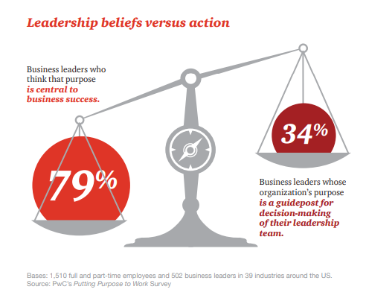
Dando propósito ao trabalho
Líderes acreditam que o propósito é central para sucesso nos negócios.
Líderes usam o propósito como guia na tomada de decisão.
Fonte: PWC, 2016.

Slide 36
Cultura e identidade
Por que e para que nós existimos ?
(Direciona as estratégias da instituição )
PROPÓSITO
2. O que nós fazemos para esta existência ?
MISSÃO
VISÃO
3. Onde estamos indo ?
VALORES
4. Como nós fazemos isso ?
é a importância que as organizações dão pra determinadas coisas dentro da empresa. Eles demonstram as prioridades e o que vai sustentar suas ações.

Slide 37
Cultura declarada e praticada
A declaração de valores representa um farol: indica o caminho;
Por vezes é uma intenção;
“Valores servem de guia para as atitudes e comportamentos que devemos exercer para apoiar a estratégia e conduzir o negócio.”

Slide 38
Cultura declarada e praticada
“Um dos grandes mitos desta área é o de que a cultura de uma organização está intimamente relacionada com sua declaração de valores. A menos que a organização tenha trabalhado ativamente com seus valores será apenas uma intenção. Uma boa intenção, é uma boa coisa de ter, mas quase certamente não descreverá a cultura tal como ela é . “
Carolyn Taylor

Slide 39
As empresas possuem culturas uniformes ?
Cultura dominante: que expressa os valores essenciais compartilhados pela maioria dos membros da organização;
Subculturas: culturas dentro da organização que expressam valores compartilhados por alguns grupos da organização. (geracional, regional, gênero, nível social);

Slide 40
Cultura, estratégia e liderança

Slide 41
Como a cultura influência a estratégia?
Missão
Valores
Estratégia
Visão
Mapa estratégico
Balanced Scorecard
Metas e iniciativas
Objetivos pessoais
Resultados (entregas) estratégicos
Entrega percebida
Sociedade atendida
Processos eficientes e efetivos
Equipe preparada e motivada

Slide 42

Por que a cultura importa ?
Liderança
Cultura*
“A liderança segue de mãos dadas com a formação da estratégia, e a maioria dos líderes entende os fundamentos. Para o bem ou para o mal, a cultura e a liderança estão indissoluvelmente associadas.”
“ está ancorada em comportamentos, modos de pensar e padrões sociais tácitos;
Execução Eficaz
Alinhamento
Estratégia
“oferece uma lógica formal para as metas da empresa e orienta as pessoas em torno delas”
Créditos da imagem Pixabay
*9 em cada 10 executivos afirmaram que essa temática é uma pauta essencial e prioritária.
Human Capital Trends, Deloitte, 2019.
Fonte: Harvard Business Review, Manual da cultura corporativa para o líder , 2018.

Slide 43

Por que a cultura importa ?
“A cultura devora a estratégia no café da manhã.”
Peter Drucker
Estratégia
Não adianta um gestor querer inovar algo na empresa, se a cultura organizacional é contrária à essa inovação.
Cultura
Créditos da imagem: pixabay
Dá consistência a uma organização e às pessoas;
Confere ordem e estrutura às atividades numa organização;
Estabelece um modo de vida interno às pessoas;
Provê limites e normas básicas de comportamento;
Estabelece padrões de comunicação;
Define condições de recompensa e punição.
Schneider, Willian E. The reengineering alternative: a plan for making you culture work. New York: McGraw Hill, 2017. 216 p.

Slide 44
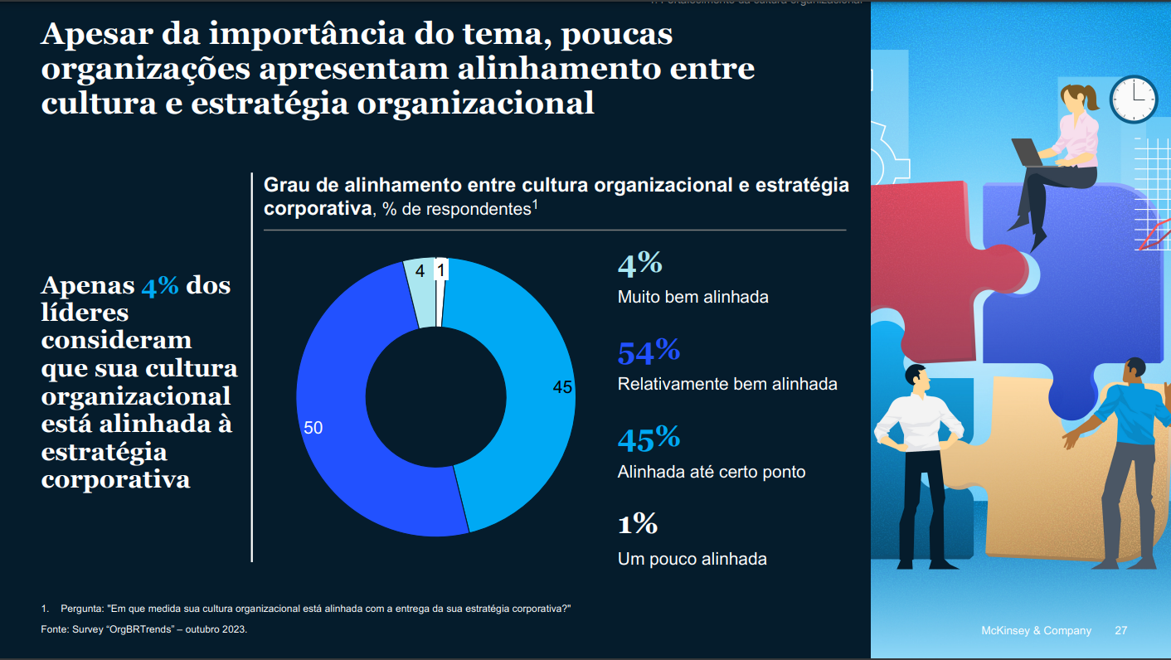
10 macrotendências: alinhamento cultura e estratégia
Fonte: McKinsey@Company , out/2023;
Cultura Organizacional - além de traçar a estratégia, precisamos cultivar, fazer a manutenção.
Notes:
Nã

Slide 45
Qual é a melhor cultura organizacional ?
A cultura que faz a estratégia da organização se concretizar em resultados.
Nenhuma cultura é melhor do que outra. O que torna uma cultura organizacional mais eficaz ou menos eficaz é a sua consistência interna e a sua coerência com a estratégia organizacional e com o mercado em que a organização atua.
Fernando Lanzer

Slide 46

Cultura organizacional
Tem dois eixos principais:
Cultura do país
Diferentes povos , diferentes culturas
Créditos da imagem: pixabay
Betânia Tanure

Slide 47
Cultura nacional e os seus desdobramentos
“Todo ser humano é de fato socializado de determinado meio, não se pode tornar inteligível a dinâmica humana nas organizações sem conhecer a cultura e a sociedade na qual ela se insere”
Hofstede, 1994

Slide 48
Inteligência cultural
É a capacidade de interagir com pessoas de históricos culturais diferentes de forma eficaz.
O choque cultural afeta a todos nós, o que varia é o grau do choque – menor ou maior - nível de Inteligência Cultural.
Fonte: Thomas e Inkson (2006).

Slide 49

Erin Meyer: Cultura Nacional e Netflix
Cultura
é precisa, simples e clara.
Fonte: M. Erin; H.Reed. A Regra é não ter Regras – A Netflix e a Cultura da reinvenção

Slide 50
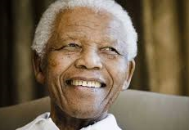
“Se você fala com um homem em uma língua que ele entende, isso vai para sua cabeça. Se você fala na língua dele, isso vai para o seu coração.”
Nelson Mandela

Slide 51
Cultura organizacional
Tem dois eixos principais:
Estruturas do Poder
Bases da construção: fundadores e liderança
Betânia Tanure
Influências do setor , geração, região do Brasil;

Slide 52

A Cultura .....
É formada pela mentalidade dos empreendedores/fundadores tinham no início sobre o que fazia aquela empresa especial e diferente de todas as outras do mercado.
Edson Rigonatti – mentor
Créditos da imagem Pixabay

Slide 53
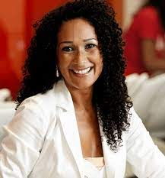
“Se a gente sumisse do planeta o que deveria ser o jeito de agir do Beleza Natural ? “
A cultura é tudo aquilo que permanece em uma empresa quando os donos não estão olhando.
Leila Velez
Notes:
https://www.youtube.com/watch?v=H8TYYszf4TI

Slide 54
“Liderança e cultura são dois lados da mesma moeda.”
Edgar Schein

Slide 55
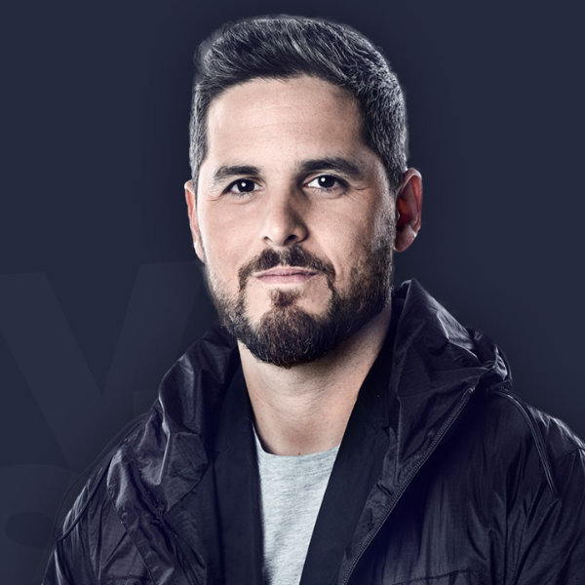
“Conselho é bom , exemplo arrasta.”
Rony Meisler
“Suas ações falam tão alto que não consigo ouvir o que você diz”
Ralph Waldo Emerson

Slide 56
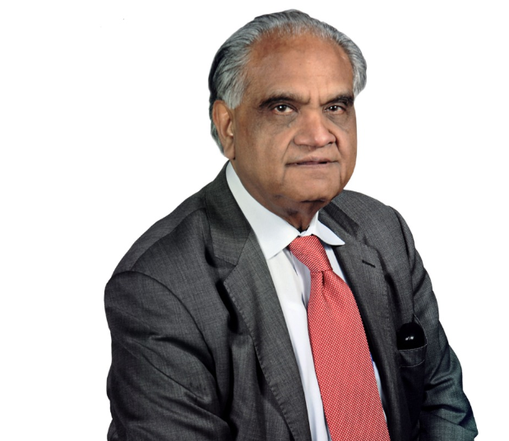
“A cultura de uma organização nada mais é do que o comportamento coletivo de seus líderes. Se você quiser mudar sua cultura, mude o comportamento coletivo de seus líderes.”
Ram Charan

Slide 57
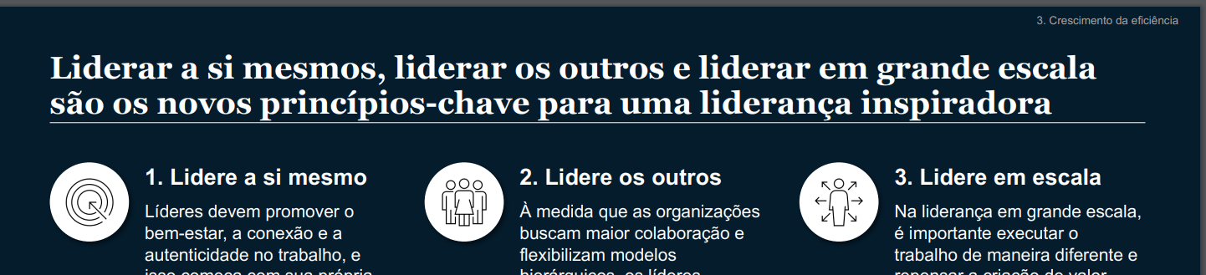
Importância do autoconhecimento
“É preciso desenvolver autoconsciência, identificar estratégicas para superar limitações e, assim, estar mais bem preparado para inspirar outros a atingir seu plano potencial das organizações.”
“É preciso quebrar barreiras organizacionais rígidas, enfatizar equipes versus indivíduos e criar condições psicologicamente seguras para que todos contribuam ao máximo.”
“É preciso adotar uma visão de impacto e valor para todos os envolvidos, não apenas focando em lucros previsíveis empresas com propósito têm funcionários 4x mais engajados.”
Fonte: McKinsey@Company , out/2023;
Notes:
Nã

Slide 58
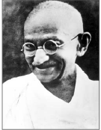
Visionário/Confiável (vermelho)
“Venha Comigo”
Características
Entusiasmado, vibrante e visão clara;
Move as pessoas em direção a sonhos;
Motiva as pessoas ao deixar claro como o trabalho delas se enquadra numa visão maior da organização;
Pessoas que trabalham para tais líderes entendem que o que fazem importa e por quê;
Ao fornecer feedback – quer positivo ou negativo – é se aquele desempenho ajuda ou não no progresso da visão;
Os padrões para o sucesso são claros;
Estabelecem o fim do que se espera, mas fornecem liberdade para os colaboradores construam os meios de alcançarem as metas;
Não é adequado
Quando o líder não é percebido como digno de confiança;
Por vezes para colaboradores mais experientes podem achá-lo pretensioso ou fora de sintonia;

Slide 59
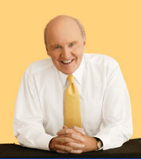
Coaching /Conselheiro (verde)
“Experimente isso”
Características
Ajudam os colaboradores a conhecerem suas forças e fraquezas;
Vinculam as aspirações pessoais de carreira com a organização.
Encorajam os funcionários a criarem metas de desenvolvimento de longo prazo e os ajudam a conceber um PDI;
Dão feedbacks constantes;
Tendência de delegar tarefas desafiadoras mesmo que não sejam entregues de forma rápida. Estão dispostos a suportar o fracasso a curto prazo se isso estimula o aprendizado a longo prazo;
Ajuda no comprometimento porque a mensagem que ele passa é : “acredito em você.”
Não é adequado
Quando os colaboradores não querem ser desenvolvidos , resistentes ao aprendizado ou que não tem consciência do que precisam melhorar;
Em situações críticas nas quais decisões objetivas devem ser tomadas rapidamente;

Slide 60
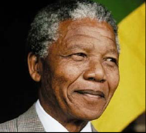
Afiliativo (azul)
“As pessoas em 1º lugar”
Características
Esforça-se para manter os colaboradores contentes e criar harmonia entre eles;
Gerencia desenvolvendo fortes vínculos emocionais e depois colhe o benefício de tal abordagem;
Pessoas que gostam umas das outras conversam muito, e compartilham ideias;
Ele dá às pessoas liberdade para realizarem seu serviço de forma que consideram mais eficaz;
Oferece amplo feedback positivo tornando as palavras positivas e motivadoras;
São líderes que estimulam a encontros fora do horário de trabalho e de situações de celebrações;
Não adequado
Pode impedir que o mau desempenho seja corrigido, em função de pautar o feedback em elogios;
Podem perceber que a mediocridade é tolerada;
Quando precisam de diretrizes claras para navegar por mudanças complexas

Slide 61
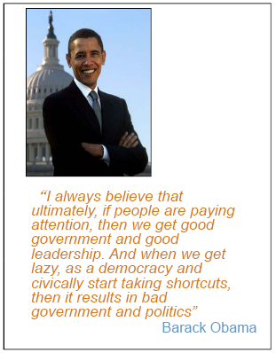
Democrático (bordô ou marrom)
“O que você acha?”
Características
Dedica o tempo para ouvir as ideias e obter adesão das pessoas;
São ótimos comunicadores;
Permite que os colaboradores tenham influência nas decisões que afetam suas metas e como realizam o trabalho;
Desenvolve confiança , respeito e compromisso;
Ouve as preocupações dos funcionários e sabe o que fazer para manter o moral elevado;
Quando o líder está inseguro quanto à melhor decisão e precisa de ideias e orientação da equipe para a escolha do caminho;
Não adequado
Em tempos de cries;
Como investe tempo em ouvir todos e buscar chegar ao consenso, as reuniões que conduz são intermináveis e por muitas vezes são remarcadas para continuar as discussões;
Quando a equipe não é competente para oferecer ideias e decisões sensatas;

Slide 62
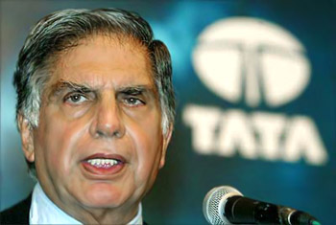
Estabelecimento do Ritmo (amarelo)
“Faça o que eu faço agora”
Características
Fixa padrões de desempenho extremamente altos e os exemplifica pessoalmente;
É obcecado em fazer as coisas melhor e mais rápido;
Excelente na condução de uma equipe de alta performance;
Aponta o mau desempenho e exige mais do funcionário. Caso não correspondem , são substituídos por profissionais que entregam;
As diretrizes estão claras na cabeça do líder, espera que as pessoas saibam o que fazer;
Assume o controle ou tarefa quando o resultado da entrega não está alinhada as suas expectativas;
Não adequado
Quando a equipe necessita de desenvolvimento, não dá feedback, prefere transferir a tarefa ou executá-la;
Em organizações que crescem (exigindo maior delegação);

Slide 63
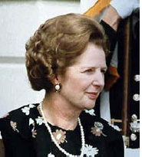
Comando (rosa)
“Faça o que digo”
Características
Alivia medos dando uma direção clara em uma emergência, ideal para situações de crise que necessitam de respostas rápidas;
Espera obediência imediata;
Não adequado
Impede a autonomia e a flexibilidade dos colaboradores;
Com o tempo o senso de responsabilidade se evapora;
É comum pautar o feedback no corretivo;

Slide 64
Quais os impactos dos estilos de liderança na cultura ?

Slide 65
Hofstede
Principais Componentes
Verbal e não verbal
Vestuário, layout da empresa
Imagens e objetos que têm significado para a empresa
Hierarquia
Profissões mais valorizadas

Slide 66
Hofstede
Principais Componentes
São pessoas, vivas ou mortas, reais ou imaginárias, possuem características valorizadas;
Comportamentos que servem de modelo;

Slide 67
Hofstede
Principais Componentes
Sistemas explícitos de reconhecimento e recompensa.
Práticas de RH: atração e seleção de pessoas aderentes à cultura. Avaliação de performance que valoriza aqueles que suportam a cultura e penalizam aqueles que se opõem a elas.
Práticas

Slide 68
Hofstede
Principais Componentes
O que é inaceitável e a reação dos líderes.
Tolerância a erros.
O que passa ou não desapercebido.
A que o líder dá mais atenção e como aloca recursos.

Slide 69
Hofstede
Processos Vs Resultados
Pessoas Vs Trabalho
Paróquia vs Profissional
Fechado Vs Aberto
Apertado vs Ligeiro
Normativo Vs Pragmático
HOFSTEDE
http://match.peopleoriented.com.br/researches/solange-pose

Slide 70
Clima e cultura organizacional
CLIMA ORGANIZACIONAL (ESTÁ) | CULTURA ORGANIZACIONAL (É)
Estado de espírito da empresa. | Personalidade da empresa.
Ligado ao grau de satisfação e lealdade de seus membros. | Ligado ao grau de motivação e comprometimento.
Perspectiva de curto e médio prazos | Perspectiva de médio e longo prazos
Conotação de avaliação, positivo/ negativo, bom/ruim | Não existe avaliação. Não pode ser classificada como certa ou errada, boa ou ruim.

Slide 71

Correlação resultados
PESQUISA CLIMA
PESQUISA CULTURA
Pode revelar insatisfação: pessoas resistindo à mudança | Cultura construtiva gera lugar melhor para trabalhar: não significa que todos estejam felizes todo o tempo
Clima melhorando não significa melhoria na cultura | A cultura está melhorando é provável que aconteça o mesmo com o clima
Fonte: Carolyn Taylor – Walking The Talk

Slide 72
Cultura organizacional e algumas mudanças
Fusões e aquisições
Fusões: “Construção” de uma nova empresa e de uma nova cultura.
Aquisições: Sobreposições de culturas, com distinção entre cultura dominante e cultura dominada.
Reestruturações: Mudanças sobre a empresa existente, podendo impactar em rupturas de aspectos de sua cultura.

Slide 73
Mudando a cultura organizacional
Para mudar a cultura (mantendo o que se deseja manter) basta seguir alguns passos simples, mas que encerram em cada um uma enormidade de coisas a administrar.
1. Descrever a cultura atual e a cultura desejada
Basicamente isto se obtém com o diagnóstico da cultura organizacional , de um jeito ou de outro.
Referência: LANZER, Fernando. Clima e cultura organizacional.

Slide 74
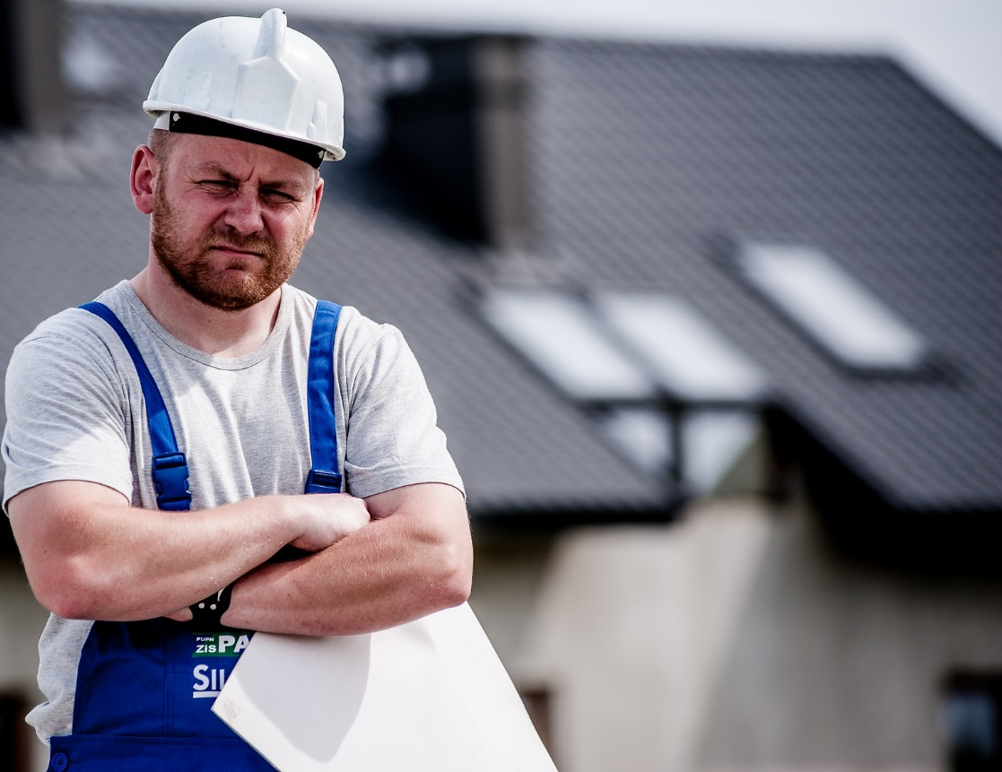
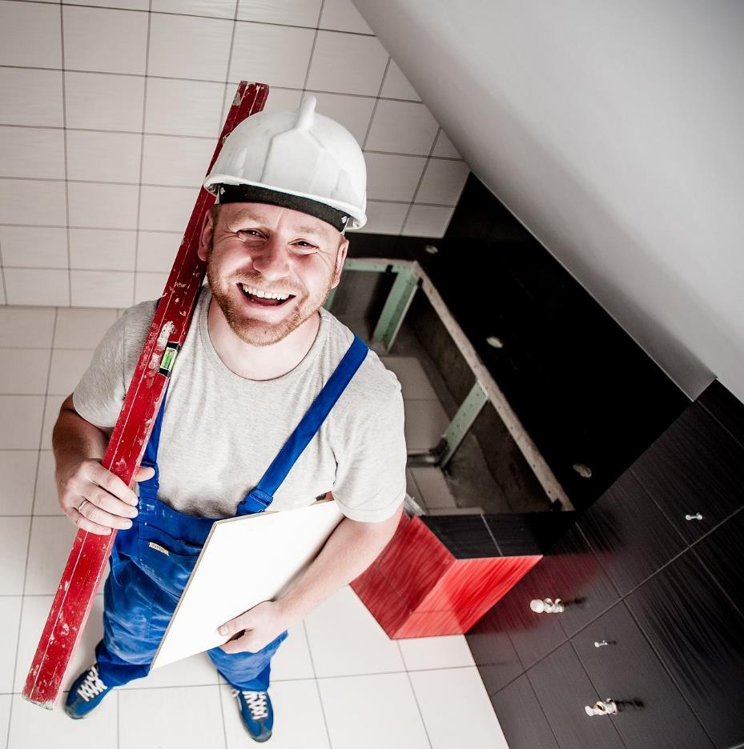
Fusão e aquisição: choque cultural
Colaboradores
Créditos das imagens Pixabay
Notes:
74

Slide 75

Fusão e aquisição
Cultura evidencia os piores defeitos
“O grupo que observa os comportamentos, símbolos, sistemas do outro, julgam de acordo com o seu próprio modelo mental e fazem suposições, em geral, negativas, sobre o outro grupo.”
“A grande maioria das fusões – o mercado fala em 70% - não dá certo por causa das “questões culturais”.
Walking The Talk – A Cultura através do Exemplo - Carolyn Taylor
Créditos da imagem Pixabay

Slide 76
Estratégia cultura
Opções
O melhor de ambas
Cultura de melhores práticas
Escolher uma delas
Manter ambas
Construir uma cultura diferente
Maior parte diz que é a estratégia que desejam;
Difícil de implantar e acaba não acontecendo;
Precisa de planejamento e execução com disciplina;
Urgência de sinergia de custos , sistemas e processos
Palatável para empresa que foi adquirida (respeita as tradições)
Uma das culturas como base do processo e integramos outra.
Cultura da empresa que adquiriu vai se tornar dominante;
Esta opção é adequada quando uma das culturas possui claramente a melhor prática e quando não há disposição para um trabalho profundo de cultura;
Requer manter os negócios separados;
Interminável conflito;
Ambas empresas tem culturas que precisam melhorar. Se a construção de uma nova cultura já é difícil, é ainda mais desafiador fazê-lo durante a integração.
Esta opção parece com a “Melhor de ambas”, mas assume que nenhuma das duas possui bons atributos;
Walking The Talk – A Cultura através do Exemplo - Carolyn Taylor

Slide 77
Mudando a cultura organizacional
Para mudar a cultura (mantendo o que se deseja manter) basta seguir alguns passos simples, mas que encerram em cada um uma enormidade de coisas a administrar.
1. Descrever a cultura atual e a cultura desejada
Basicamente isto se obtém com o diagnóstico da cultura organizacional , de um jeito ou de outro.
2. Comunicar a cultura desejada
Através de um amplo programa de comunicação interna, permanente.
3. Engajar as pessoas
Em um diálogo autêntico para que adotem genuinamente os valores e a cultura desejados, para que seu comportamento seja um espelho da cultura desejada e para tornar a cultura real coerente com os valores corporativos.
4. Liderar pelo exemplo
Pelo exemplo do CEO, dos Diretores e principais ´líderes formais e informais da organização.
5. Revisar as políticas organizacionais
Para que reforcem a cultura desejada, eliminando discrepâncias e contradições.
6. Criar mecanismos de acompanhamento e renovação da cultura
Referência: LANZER, Fernando. Clima e cultura organizacional.
Fonte: Prof. Edmarson Mota

Slide 78
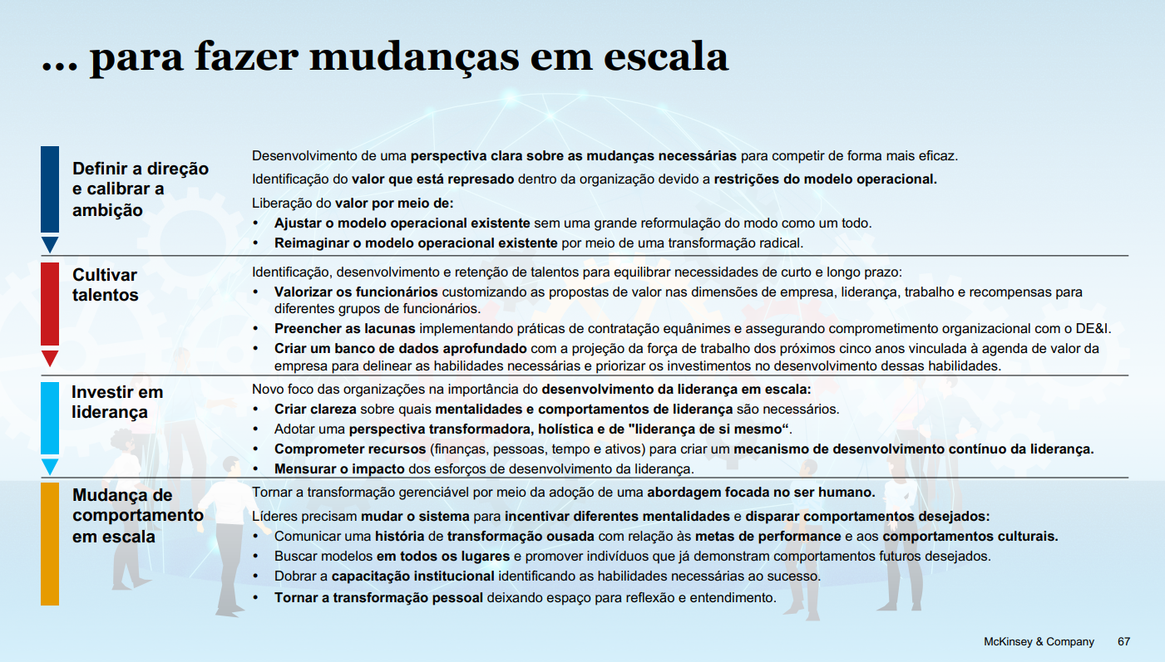
10 macrotendências: realizando mudança significativa
Fonte: McKinsey@Company , out/2023;
Notes:
Nã

Slide 79

O que são stakeholders?
Pessoas
Grupos
Organizações
Stakeholders
Podem afetar, influenciando diretamente o Projeto ou seus resultados.
Pode ser afetdos
Sentir-se afetadas por uma decisão
Projetos
Fonte: Cleones Avelino

Slide 80




Stakeholders: o quadro geral
Stakeholder influencia o projeto
Projeto influencia o Stakeholder
Projeto pode impactar o Stakeholder em diversas áreas. Exemplos:
Afeta o seu bolso
Poder
Zona de conforto
Modo de trabalhar
Stakeholder
Reações esperadas:
Favorável ao projeto
Indiferente ao projeto
Opositor ao projeto
Fonte: Prof. Edmarson Mota

Slide 81
Stakeholders: o quadro geral
A participação efetiva dos Stakeholders é fator crítico
Comprometimento
Engajamento
Gerente de Projetos
Demanda crescente pelo gerenciamento dos aspectos comportamentais dos Stakeholders.
O Gerente de projeto passou, com essa iniciativa, a ser parte mais ativa nessa questão, ampliando suas responsabilidades e a demanda por novas competências.
Fonte: Cleones Avelino

Slide 82
Novo
O que é gerenciamento de Stakeholders?
É o conjunto de processos necessários para:
01
Identificar as pessoas, grupos ou organizações que podem impactar ou ser impactadas pelo projeto
02
Analisar as expectativas dos Stakeholders e seu impacto no projeto
03
Desenvolver estratégias apropriadas de gerenciamento para obter engajamento efetivo dos Stakeholders nas decisões do projeto e sua execução
Comunicação contínua com os Stakeholders para entender suas necessidades e expectativa. Gestão de conflitos de interesse. Incentivo ao engajamento apropriado de Stakeholders.
Fonte: Cleones Avelino

Slide 83
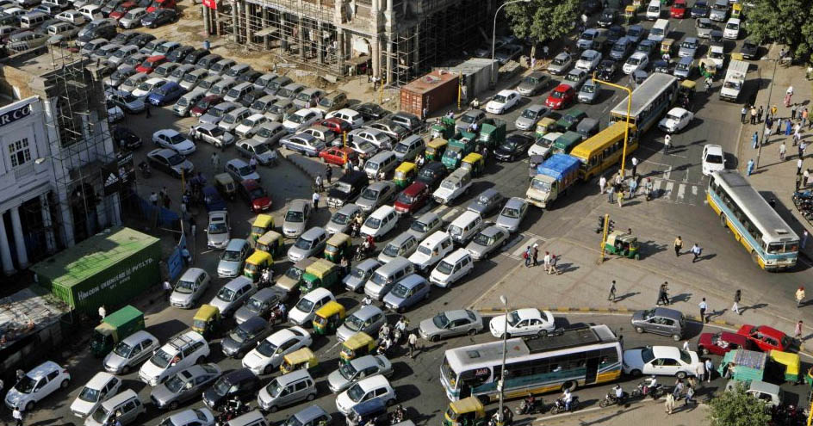
Novo
O que é gerenciamento de Stakeholders?
Fonte: Cleones Avelino

Slide 84
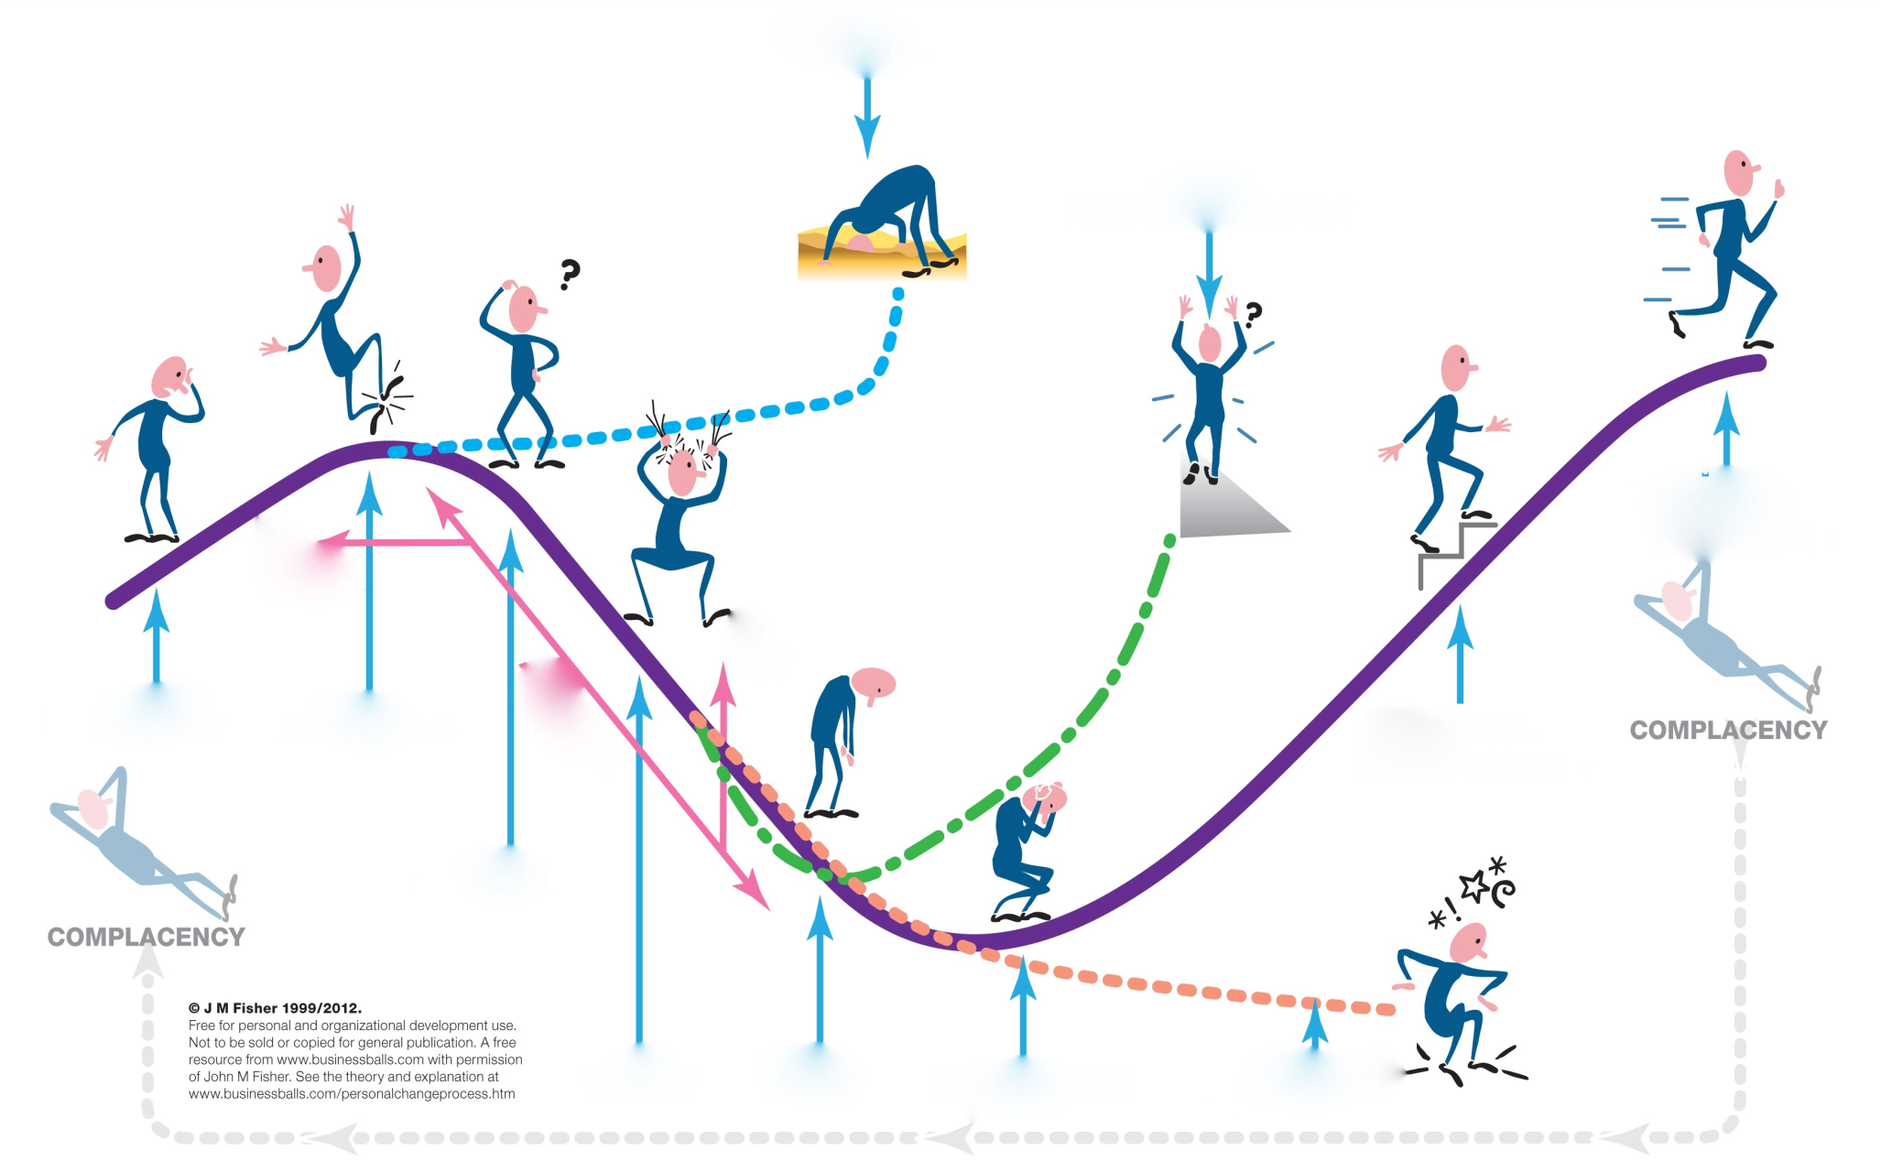
Curva de transição na mudança
Finalmente alguma coisa vai mudar!
Que impacto isto terá?
Como vai me afetar?
Negação
Mudar? Que mudança?
Estou fora! ...Isso não é para mim.
Isto pode funcionar e ser bom.
Desilusão
Eu posso me ver no futuro...
Posso lidar?
Isto é maior do que eu pensava!
Será que eu vou fazer isto?
Avançar
nos outros
Em
mim
Quem eu sou?
Ansiedade
Felicidade
RAIVA
Aceitação
gradual
Complacência
Eu vou fazer este trabalho se isso me mata!?!
Medo
Complacência
Ameaça
Culpa
Depressão
Hostilidade

Slide 85
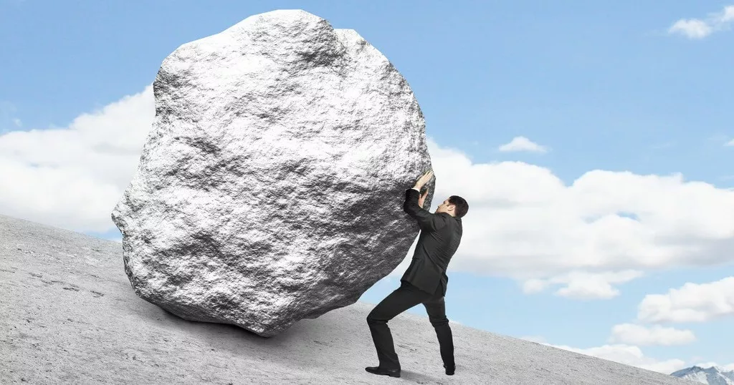
Fontes de resistência

Slide 86
Fontes de resistência
Emprego
Remuneração
Premiação
Autoestima
Prestígio
Rejeição
Reconhecimento
Liberdade
Dependência
Medo
Poder
Inveja
Razões
explícitas
Ganhos x perdas materiais
Ganhos x perdas não materiais
Razões
implícitas

Slide 87
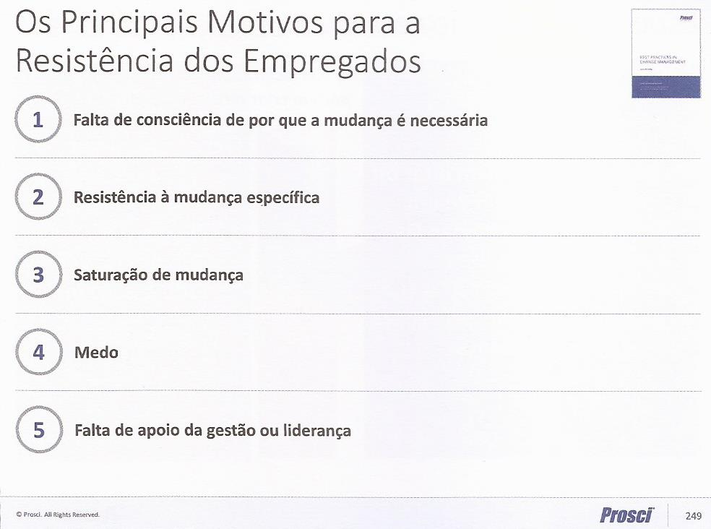
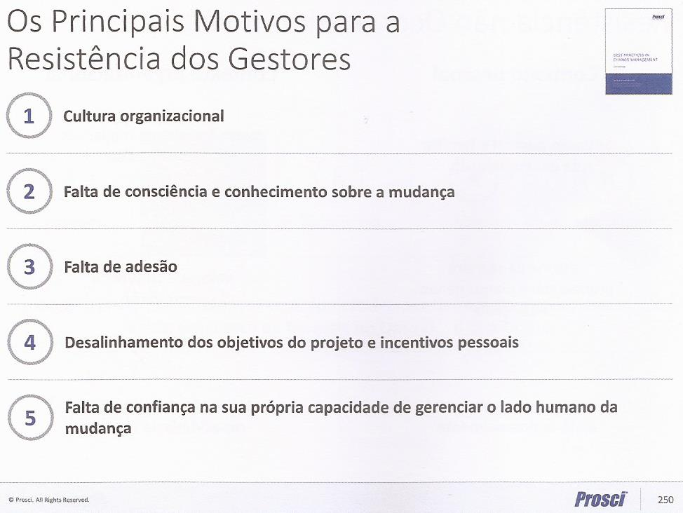
Principais motivos de resistência

Slide 88
Novo
Engajamento das partes interessadas
Identificar
Compreender
Analisar
Priorizar
Engajar
Monitorar
PMBOK: Sétima edição
Fonte: Cleones Avelino

Slide 89

Identificar, compreender e analisar
Percepções chave dos Stakeholders
Certeza das consequências negativas
Dúvidas sobre as consequências positivas
Medo do desconhecido
Fonte: Prof. Edmarson Mota

Slide 90

Identificar, compreender e analisar
Posicionamento
A favor
Contra
Aliados Usar como fonte de poder
Bloqueadores Isolar ou negociar
Alta
Necessidades do gerente do projeto
Recursos
Influência
Suporte político
Membros
da rede Construir forte base de apoio
Desaceleradores Negociar
Baixa
Fonte: Prof. Edmarson Mota

Slide 91
Exercício Classifique os stakeholders abaixo de acordo com os tipos estudados: 1 – Aliado 2 – Bloquedor 3 – Membro de rede 4 – Desacelerador
Posicionamento
A favor
Contra
Aliados Usar como fonte de poder
Bloqueadores Isolar ou negociar
Alta
Necessidades do gerente do projeto
Recursos
Influência
Suporte político
Membros
da rede Construir forte base de apoio
Desaceleradores Negociar
Baixa
Vice-Presidente:
O Vice-presidente foi o responsável por viabilizar o orçamento do projeto “ Vai dar certo”
Diretor A:
Deseja realizar o projeto em uma única entrega, pois tem dúvida se a estratégia de entregar o projetos em blocos (2 entregas), não ameaçará a manutenção do orçamento
Superintendente A:
Sponsor
Gerente A:
Deseja realizar o projeto em blocos (3 entregas). Tem receio das entregas demorarem e consequentemente perder apoio na Cia.
Superintendente B:
Responsável pelo canal de vendas que será impactado pelo projeto. Tem medo de perder a priorização do seu roadmap de entregas e depois ser “cobrado” pelo resultado não realizado.
Fonte: Cleones Avelino

Slide 92
Identificar, compreender e analisar
ALIADO
Sponsor e GP são Aliados por definição;
Planejar sua participação;
Manter comunicação permanente.
“Normalmente” estão entre os alvos;
Mudar seu interesse ou tirar seu poder;
Buscar apoio de aliados.
BLOQUEADOR
Podem ser agentes ou alvos;
Manter comunicação permanente;
Manter comprometimento.
Só podem ser alvos;
Mudar seu interesse ou afastar;
Buscar apoio dos MR ou Aliados, quando necessário.
MEMBRO
DE REDE
DESACELERADOR
Fonte: Prof. Edmarson Mota

Slide 93
Novo
Identificar, compreender e analisar
Stakeholder | Contato | Posição | Envolvimento/impacto | Qualificação (A,B,M,D) | Motivo (D,C,M)
Antônio | Ramal 371 | Chefe da divisão X | Irá alterar sua estrutura | Desacelerador | Medo pela perda de poder
Fornecedor 1 | 011.3721-XXXX | Fornecedor de mat. | Os contratos deverão ser revistos | Desacelerador | Dúvidas quanto ao novo contrato
Pedro | ...... | Setor Y | Irá assumir novos processos | Membro de rede | na
Sindicato 1 | Sr Fulano | Representa os operários | Novas atribuições para os operários com novas tecnologias | Bloqueador | Certeza que os operários irão trabalhar mais
Políticos regionais | diversos | Interesse político | São da oposição | Bloqueadores | Certeza que irá favorecer a situação
Outros...
A - Aliado
B - Bloqueador
M - Membro de rede
D - Desacelerador
D – Dúvida
C - Certeza
M - Medo
Fonte: Prof. Edmarson Mota

Slide 94
Novo
Priorizar
Posicionamento
Comece por aqui
A favor
Contra
Aliados Usar como fonte de poder
Bloqueadores Isolar ou negociar
Alta
Necessidades do gerente do projeto
Recursos
Influência
Suporte político
Membros
da rede Construir forte base de apoio
Desaceleradores Negociar
Baixa

Slide 95
Engajar e monitorar (agentes de mudança)
Novo
Agentes de mudança são aquelas pessoas, de dentro ou de fora de uma organização, que fornecem assistência técnica especializada ou de consultoria, no manejo de um esforço de mudança.
São Stakeholders especiais que vão lidar com os Stakeholders alvos para buscar mudanças comportamentais de forma a obter apoio ao projeto.
Características:
Normalmente são pessoas influentes, que são referência para os Stakeholders alvo.
Devem ser percebidos pelos alvos que resistem à mudança como dignos de confiança, não-agressivos e responsáveis.
Líderes naturais, excelentes negociadores e comunicadores e, de preferência, proximidade dos alvos (é mais efetivo e barato!).
Fonte: Prof. Edmarson Mota

Slide 96
Engajar e monitorar
Novo
A comunicação - Conjunto de protocolos que devem ser negociados entre os membros da equipe, Sponsor e o GP para viabilizar o trabalho com os alvos.
P1 (GP x Sponsor) – sob demanda;
P2 (GP x Agentes) – relatórios e reuniões regulares;
P3 (Agentes x Alvos) – comunicação, reuniões, comunicação, comunicação...
Patrocinador
P1
GP
P2
Equipe 1
Equipe 2
Equipe 3
Agente
Agente
P3
Alvo
Alvo
Alvo
Alvo

Slide 97
Matriz de engajamento de Stakeholders
Novo
Estado atual e desejado
Stakeholder | Inconsciente | Resistente | Neutro | Apoiador | Líder
Stakeholder 1 | A |  |  | B
Stakeholder 2 |  |  | A | B
Stakeholder 3 |  | A |  | B
Classificação de Stakeholders
A classificação mostrada na matriz é apenas um exemplo. Outras classificações podem ser adotadas!
O Plano de Ger. de Stakeholders deve definir como será feito o movimento desejado
Inconsciente – desconhece o projeto e seus impactos potenciais.
Resistente – Consciente do projeto e dos impactos potenciais. Resistente à mudança.
Neutro – Consciente do projeto mas não apoia e nem é opositor.
Apoiador – Consciente do projeto e dos impactos potenciais. Apoia o projeto.
Líder – Consciente do projeto e dos impactos potenciais. Ativamente engajado para assegurar o sucesso do projeto.
Fonte: Prof. Edmarson Mota

Slide 98
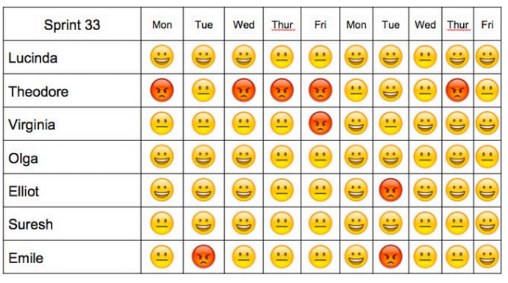
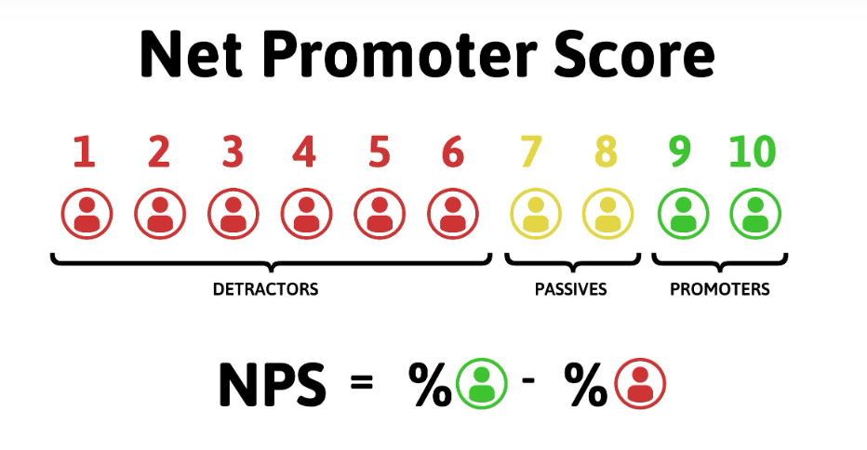
Novo
Monitorar a satisfação
Gráfico de Humor da equipe
https://vaniabarbosauxr.medium.com/identificando-padr%C3%B5es-de-comportamento-de-sua-equipe-com-gr%C3%A1fico-niko-niko-d7fdbffa989f
https://resultadosdigitais.com.br/marketing/o-que-e-nps/
Fonte: Cleones Avelino

Slide 99
Case
Novo
O projeto “ Vai dar certo” tem como principal objetivo a adoção de uma nova tecnologia dentro do principal canal de venda da Cia.
Não existe consenso em relação ao entendimento das partes interessadas (Stakeholders), sobre qual o escopo mínimo a ser considerado na 1ª entrega.
Para potencializar ainda mais os ruídos na comunicação, temos um conflito de interesse com o Superintendente responsável pelo canal de venda, que defende a ideia que o projeto seja realizado após a execução do roadmap já “alinhado” com a Cia.
Fonte: Cleones Avelino

Slide 100
Novo
Case (identificar, compreender e analisar)
Stakeholder | Posição | Envolvimento/impacto | Qualificação (A,B,M,D) | Motivo (D,C,M)
Vice Presidente | Chefe Dir A/Sup B | Viabilizou o orçamento do projeto | Aliado | na
Diretor A | Chefe Sup A | Deseja realizar o projeto em uma única entrega | Bloqueador | Dúvida se manteremos o orçamento caso as entregas sejam por blocos
Superintendente A (Sponsor do projeto) | Chefe Ger A | Deseja realizar o projeto em 2 entregas | Aliado | na
Gerente A | Gestor | Deseja realizar o projeto em 3 entregas | Desacelerador | Medo das entregas demorarem e consequentemente perder apoio na Cia.
Superintendente B | BO do canal | Deseja proteger seu Roadmap | Bloqueador | Medo de perder priorização em seu roadmap e ser “cobrado” pelo resultado não realizado
VP
Dir A
Sup B
Sup A
Ger A
A - Aliado
B - Bloqueador
M - Membro de rede
D - Desacelerador
D – Dúvida
C - Certeza
M - Medo
Fonte: Cleones Avelino

Slide 101
Case 2
Novo
Diante deste cenário, elabore planos de ação para influenciar os Stakeholders abaixo e alterar o seu estado atual e levar para o estado desejado.
Stakeholder | Inconsciente | Resistente | Neutro | Apoiador | Líder
Diretor A |  | A |  | B
Superintendente B |  | A | B
Gerente A |  | A |  | B
Stakeholder | Posição | Envolvimento/impacto | Qualificação (A,B,M,D) | Motivo (D,C,M)
Vice Presidente | Chefe Dir A/Sup B | Viabilizou o orçamento do projeto | Aliado | na
Diretor A | Chefe Sup A | Deseja realizar o projeto em uma única entrega | Bloqueador | Dúvida se manteremos o orçamento caso as entregas sejam por blocos
Superintendente A (Sponsor do projeto) | Chefe Ger A | Deseja realizar o projeto em 2 entregas | Aliado | na
Gerente A | Gestor | Deseja realizar o projeto em 3 entregas | Desacelerador | Medo das entregas demorarem e consequentemente perder apoio na Cia.
Superintendente B | BO do canal | Deseja proteger seu Roadmap | Bloqueadores | Medo de perder priorização em seu roadmap e ser “cobrado” pelo resultado não realizado
Fonte: Cleones Avelino

Slide 102
Por onde andei
Novo
O sucesso do seu projeto depende diretamente das pessoas;
Gestão de Stakeholders começa antes do Kick Off do projeto;
Identifique junto ao Sponsor o por que fazer (propósito) o projeto;
Para influenciar, as suas conversas precisam sempre passar pelo propósito;
Desenvolva a sua comunicação (fator crítico de sucesso);
Stakeholders quando mapeados de forma reativa, normalmente se comportam como bloqueadores;
Estimule o protagonismo do seu time e membros da rede;
Pratique feedback (fator crítico de sucesso) ao longo do projeto;
Fonte: Cleones Avelino

Slide 103
Metodologia de gestão da mudança
Aumentar a urgência
Construir equipe de orientação
Desenvolver a visão certa
Comunicar-se para promover a compra
Empowerment para a ação
Propiciar vitórias de curto prazo
Não permitir o desânimo
Tornar a mudança duradouro
Referência: O Coração da Mudança – John P. Kotter

Slide 104



Aumentar a urgência
Identificação e discussão das crises, crises potenciais ou oportunidades fundamentais.

Slide 105

Construir a equipe de orientação
Créditos da imagem Pixabay

Slide 106
Construir a equipe de orientação
Envolve preparar os ciclos de coalizões logicamente ordenados que respeitam o perfil dos envolvidos e minimizam as resistências.
Definir evento
Monitorar o processo
Identificar/analisar
envolvidos
Executar a estratégia
Envolver
Sucesso
Identificar coalizões
contrárias
Identificar estratégia e abordagens
Motivar
Reconhecer
Envolver
Sucesso
Motivar
Preparação + comunicação
Participação + envolvimento
Facilitação + apoio
Negociação + acordo
Uso da força
Participar
Reconhecer
Fonte: Benoit e Francis (2001).

Slide 107
Papéis
Gerenciar a equipe do projeto:
Montar o grupo e transformá-lo em um time.
Gerenciar tecnicamente o projeto:
Definir escopo, prazos, qualidade, custos.
Gerenciar a estratégia do projeto:
Lidar com os conflitos e com as resistências.

Slide 108
Transformar o grupo em uma equipe
Claro sentido de “visão” – resultado futuro e vontade de realizar.
Interdependência – entender e apreciar a contribuição dos outros.
Confiança – grau de conforto com os colegas.
Conflitos são inevitáveis – é preciso administrá-los!

Slide 109
Principais motivos de resistência

Slide 110
Estágios da equipe
Planejamento e organização
Gerenciar a dinâmica
Evolução
Transformação
Acomodação
Desempenho
Normalidade
Tumulto
Tempo
Formação
Fase 1
Fase 2
Fase 3
Formação – invenção do padrão.
Aperfeiçoamento padrão.
Reinvenção do futuro.

Slide 111
Google – projeto Aristóteles
Por que algumas equipes prosperam e outras falhas ?
Inicialmente investigaram as possíveis correlações quanto a formação acadêmica, hobbies , amigos , traços de personalidade , e mais , em sua análise de um conjunto de 180 equipes em toda a empresa. Nada foi descoberto;
Em leituras descobriram o conceito de segurança psicológica e isso fez sentido;
Descobriram que os profissionais extremamente inteligentes e de alta capacidade precisavam de um ambiente de trabalho seguro psicologicamente para contribuir com as habilidades que tinham a oferecer;
A organização sem medo”, Amy Edmondson

Slide 112
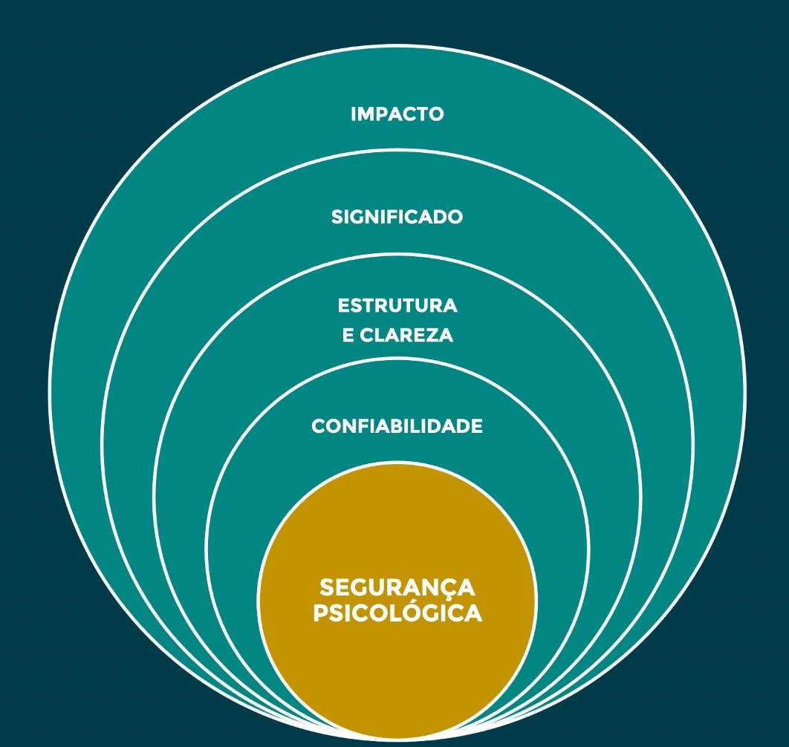
Google – projeto Aristóteles
Cinco principais dinâmicas que definem o sucesso de uma boa equipe:
Será que estamos trabalhando em algo que é pessoalmente importante para cada um de nós? Alinhamento dos valores da empresa e do colaborador.
Será que acreditamos no trabalho que estamos fazendo? Quando o time acredita que o trabalho cria e impacta a sociedade;
São claros os objetivos, funções e planos. Boa comunicação sobre o andamento das ações e projetos;
Podemos contar com os outros para fazer um trabalho de alta qualidade em tempo? É a confiança que os outros da equipe entregarão os resultados;
Podemos assumir riscos sem se sentir inseguro ou envergonhado?
Imagem prof. Carla Furtado – Instituto Feliciência.
Portal Exame, 2020.

Slide 113

Desenvolver a visão certa
Créditos da imagem Pixabay

Slide 114

Comunicação: inspirar para a mudança
Uso de cada veículo possível para comunicar constantemente a nova visão e as estratégias.
Créditos da imagem Pixabay

Slide 115
Comunicação
É a transferência de informação e compreensão de um indivíduo para outro. Na realidade, ela é um instrumento de interação social por meio da transmissão de ideias, fatos , pensamentos sentimentos e valores.
Mensagem
EMISSOR
RECEPTOR
Canal
Feedback

Slide 116
Tipos de comunicação
Comunicação Verbal
Comunicação Não-Verbal
É o que se diz: (7%)
A palavra
É o como se diz: (93%)
O tom de voz
A expressão facial
A postura corporal
Refere-se a toda forma de expressão, falada ou escrita. O principal elemento essencial é:
Prof. Albert Mehrabian.
“Suas atitudes falam tão alto que eu não consigo ouvir o que você diz.”
Ralph Waldo Emerson

Slide 117
Comunicação assertiva
Expressa-se com clareza;
É objetivo;
Baseia-se em fatos e dados;
É focado na solução e não no problema;
É firme e autoconfiante;
Usa uma linguagem positiva e não julgadora.
Vera Martins.

Slide 118
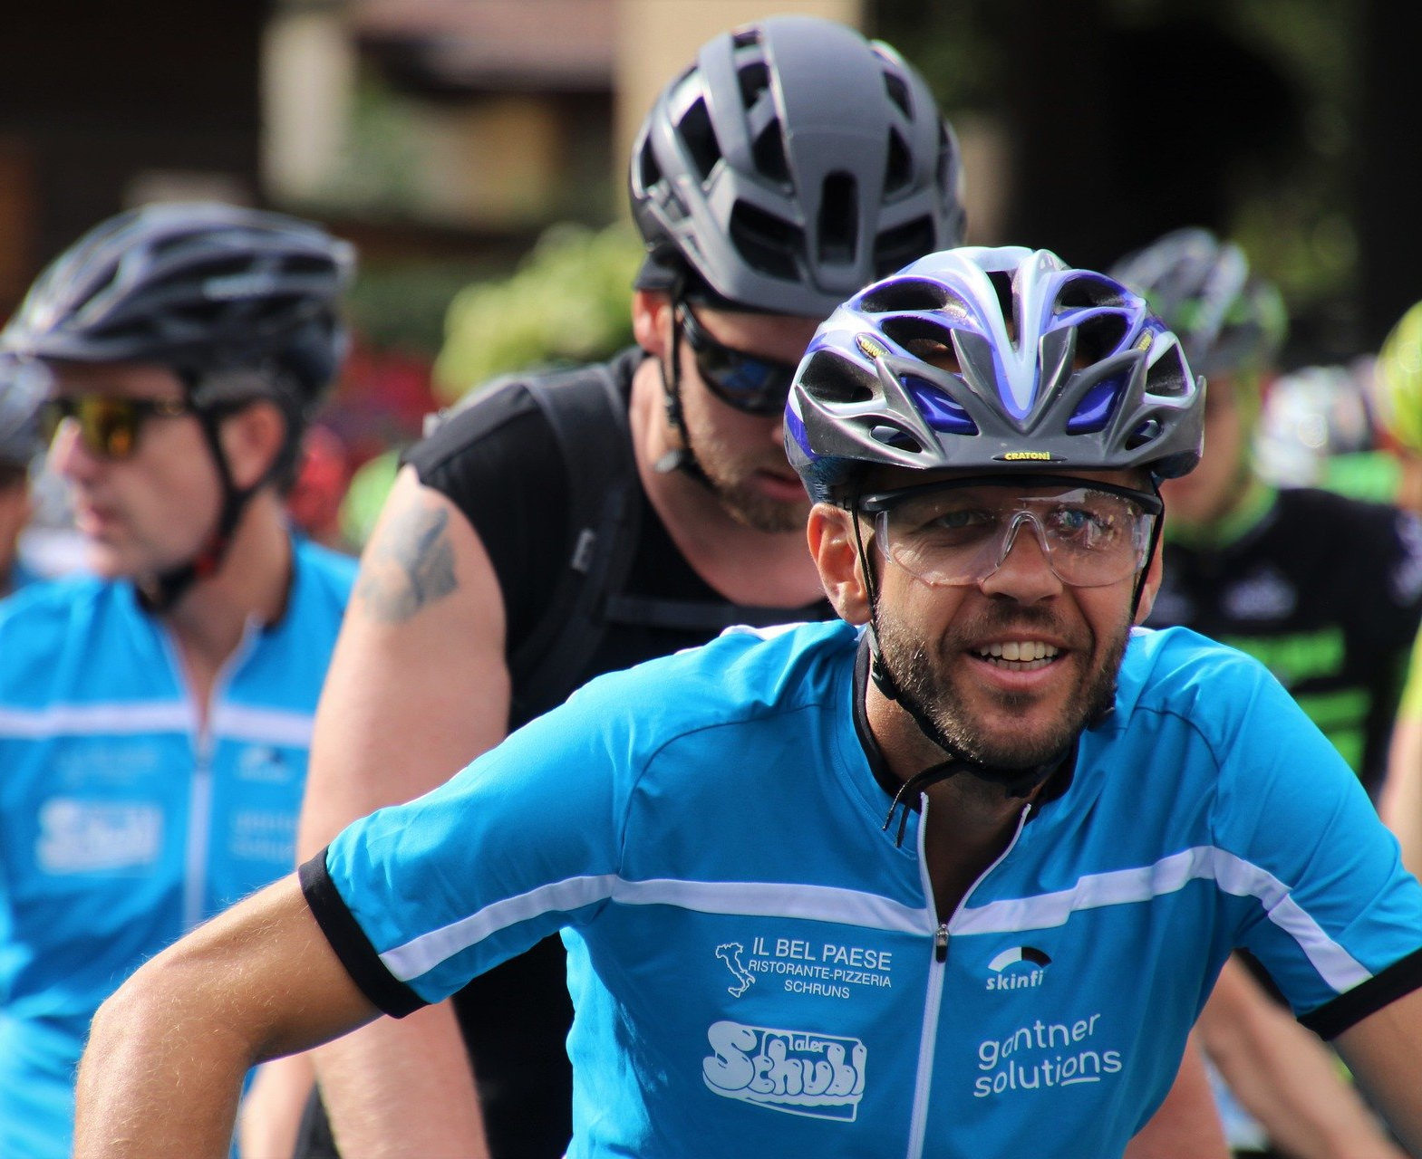
Empowerment
Eliminação de obstáculos;
Mudanças de sistemas ou estruturas que minem a visão das mudanças;
Encorajamento para correr riscos e usar ideias, atividades e ações não tradicionais.
Créditos da imagem Pixabay

Slide 119
Valores limitantes dos líderes brasileiros
Burocracia
Foco no curto prazo
Controle
Hierarquia
Silos e feudos
Competição interna
Cautela
Poder
Esconder informação
Fonte: Crescimentum
Pesquisa BVC - Cultural Values Assessment
183 empresas localizadas no Brasil, 2012 - 2019

Slide 120

Propiciar vitórias de curto prazo
Créditos da imagem Pixabay
Notes:
Produza vitórias a curto prazo, em quantidade suficiente, com bastante rapidez, para ajudar os promotores da mudança, esclarecer os pessimistas, disparar os cínicos e transmitir impulso ao esforço.
Uma das estratégias que favorece o alinhamento de todos os esforços em prol dessa visão única é a adoção de programas corporativos de valorização das iniciativas dos primeiros adotantes da nova cultura. Projetos dessa natureza podem contar com premiações e outras iniciativa que reconheçam e promovam em seus mecanismos de comunicação a postura desses colaboradores.

Slide 121
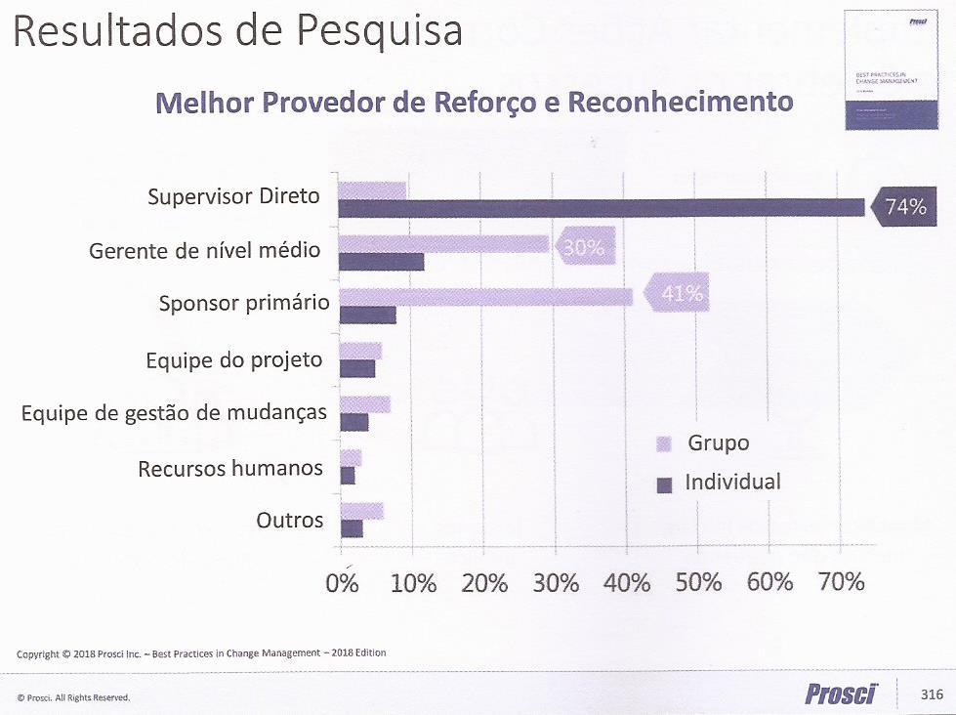
Quem é o melhor provedor do reforço ?
Fonte: Pesquisa Gestão da Mudança 2028, Prosci Research;

Slide 122
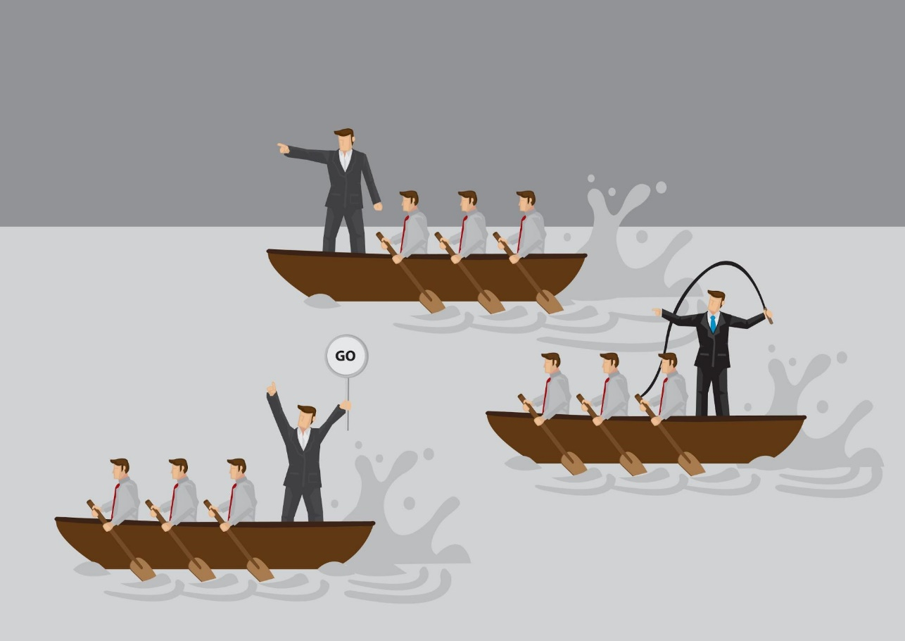

Não permitir o desânimo
Créditos das imagens Pixabay

Slide 123
Metodologia de gestão da mudança
O Prosci ADKAR® Model é um método para gerenciar mudanças no nível dos indivíduos. É um acrônimo que representa os cinco resultados tangíveis e concretos que as pessoas precisam alcançar para que uma mudança seja efetiva.
Os elementos se encaixam na ordem natural de como uma pessoa vivência a mudança;
Awareness ........ Consciência da necessidade da mudança,
Desire ................ Desejo de participar e apoiar a mudança,
Knowledge ......... Conhecimento sobre como mudar,
Ability ................ Habilidade de colocar em prática e
Reinforcement ..... Reforço para sustentar a mudança.
Fonte: Prosci Research.

Slide 124
Metodologia de gestão da mudança
O Prosci ADKAR® Model
Awareness ........ Consciência da necessidade da mudança
A consciência também inclui informações sobre os fatores internos e externos que criaram a necessidade da mudança.
Perguntas que precisam ser respondidas: “O que eu ganho com isso?”; “Por que essa mudança é necessária?” , “Por que está acontecendo agora?”, “ O que está errado com o que estamos fazendo hoje?”
Desire ................ Desejo de participar e apoiar a mudança
Uma questão pessoal influenciada pela natureza da mudança, pela situação de um indivíduo, bem como por motivadores intrínsecos.
Erro comum é acreditar que a consciência da necessidade da mudança também se cria o desejo;
Fonte: ADKAR Como implementar uma mudança bem-sucedida, Prosci Research 2006.

Slide 125
Metodologia de gestão da mudança
Knowledge ......... Conhecimento sobre como mudar
Representa o treinamento, as instruções necessários para saber como mudar. O conhecimento contempla: comportamentos , ferramentas , processos , sistema e ferramentas.
Fatores influenciam: base atual do conhecimento, a capacidade para adquirir conhecimento, os recursos disponíveis e o acesso aos conhecimentos;
Ability ................ Habilidade de colocar em prática
É transformar conhecimento em ação. A habilidade é alcançada quando uma pessoa ou grupo tem a capacidade demonstrada para implementar a mudança;
.
Reinforcement ..... Reforço para sustentar a mudança
Representa fatores externos e internos que sustentam uma mudança;
Fonte: ADKAR Como implementar uma mudança bem-sucedida, Prosci Research 2006.

Slide 126
“Embora ninguém possa voltar atrás e fazer um novo começo, qualquer um pode começar agora e fazer um novo fim.”
Chico Xavier

Slide 127
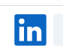
solangepose@uol.com.br 21 988010377
Solange Pose

